Slide 1

Rancang Bangun Sistem Formula Parfum Terdistribusi
Andita Aditia
NIM 20230801318
Teknik Informatika - Universitas Esa Unggul

Slide 2
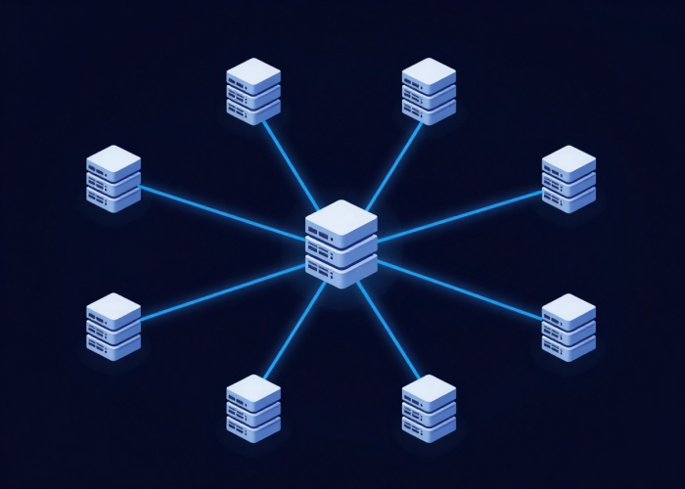
Latar Belakang
Industri parfum membutuhkan sistem yang aman dan andal untuk mengelola formula rahasia. Sistem monolitik tradisional memiliki kelemahan utama berupa Single Point of Failure (SPOF), di mana kegagalan satu komponen dapat melumpuhkan seluruh sistem.
Tujuan penelitian ini adalah merancang sistem terdistribusi berbasis arsitektur Primary-Replica yang menjamin ketersediaan tinggi (high availability) dan akses real-time terhadap data formula parfum.

Slide 3
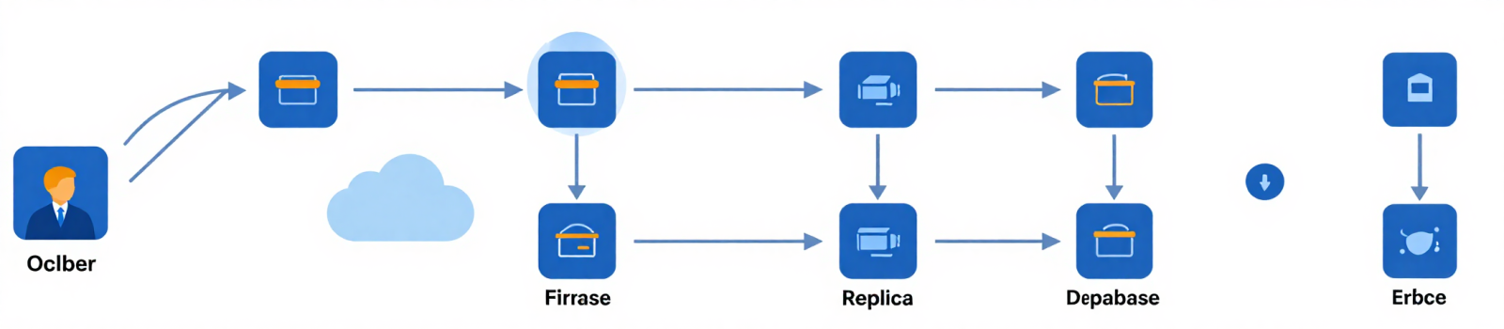
Arsitektur Sistem
👤
🖥️
📋
Klien (User)
Node Primary
Node Replica
Mengakses antarmuka aplikasi untuk input atau baca formula parfum.
Menerima permintaan tulis (Write) dan memproses basis data utama.
Menyalin data dari Primary. Berfungsi sebagai cadangan aktif (Failover).
🔥
🐳
Firebase (Sync)
Docker
Bertindak sebagai perantara sinkronisasi data secara real-time antar node.
Mengisolasi setiap node dalam container agar sistem berjalan konsisten.

Slide 4
Teknologi Utama
🔄
🐳
🔥
Primary-Replica
Docker Compose
Firebase
Memastikan replikasi data yang cepat dan toleransi terhadap kegagalan. Node primary menangani penulisan, sementara replica melayani pembacaan.
Menyederhanakan deployment dan orkestrasi seluruh layanan dalam satu konfigurasi. Memungkinkan setup environment yang konsisten.
Menyediakan sinkronisasi real-time antar node dan klien. Memastikan data formula selalu up-to-date di semua titik akses.

Slide 5
Keunggulan Sistem
High Availability
Real-time Synchronization
Sistem tetap beroperasi meskipun salah satu node mengalami kegagalan, berkat mekanisme failover otomatis.
Data formula tersinkronisasi secara real-time di seluruh node menggunakan Firebase, memastikan konsistensi.
Fast Deployment
Scalability
Docker Compose memungkinkan deployment seluruh stack dalam hitungan menit dengan konfigurasi yang reproducible.
Arsitektur dapat dengan mudah di-scale horizontal dengan menambahkan replica node sesuai kebutuhan beban.

Slide 6
Kekurangan & Tantangan
⚠️ Kompleksitas Sistem
Arsitektur terdistribusi lebih sulit untuk di-maintain dan di-troubleshoot dibandingkan sistem monolitik. Dibutuhkan pemahaman mendalam tentang konsistensi data dan mekanisme replikasi.
🌐 Ketergantungan Jaringan
Sinkronisasi antar node sangat bergantung pada kualitas jaringan. Latensi tinggi atau gangguan koneksi dapat menyebabkan inkonsistensi data sementara.

Slide 7
Terima Kasih
Andita Aditia
NIM 20230801318
Teknik Informatika - Universitas Esa Unggul

